Slide 1
TRIBUTAÇÃO
NA MEDIDA

Slide 2

Carga Horária: 2 horas
Conteúdo:
A importância social dos tributos
Tipos de opção tributária e Comparação de opção tributária;
Parcelamento do Simples Nacional;
As obrigações do contador.
Notes:
Complementos para o Palestrante
Explique que a palestra tem uma carga horária de 2 horas e objetiva sensibilizar os participantes sobre os benefícios advindos para o seu empreendimento a partir do conhecimento sobre a Tributação na Medida.
Apresente o conteúdo da palestra fazendo um breve comentário sobre o que será discutido em cada tópico.
O tema deve ser apresentado de forma simples e clara, dando-se uma explicação sobre o contexto em que ele se insere, seu nível de abrangência e os objetivos da mensagem.
Construa uma imagem positiva e estimuladora, com base no texto introdutório acima.
Fale que o benefício da palestra é que os participantes percebam a importância do empreendedor conhecer o processo de tributação para alavancar os seus negócios.
Após a apresentação da estrutura da palestra, promova uma breve apresentação do grupo, por área de atuação, para promover maior integração entre os participantes.

Slide 3

Reflexões
O que é tributo e qual a sua importância social?
Quais as opções tributárias e a melhor opção para a microempresa?
Podemos parcelar débitos do Simples Nacional?
O que devo cobrar do contador?
Notes:
Complementos para o Palestrante
Passe um item (reflexão) de cada vez comentando brevemente para que o contexto da questão seja entendido. Ressalte que cada item vai ser explorado detalhadamente no decorrer da palestra. Não espere por respostas da audiência. Por enquanto, faça-os refletir, instigando-os sobre o tema. Após a exposição das questões a serem problematizadas, apresente uma história curiosa, um exemplo verdadeiro que abarque, de maneira geral, a temática proposta e que sirva para envolver o público participante com a temática proposta.
A importância social dos tributos
Devemos ver o lado positivo dos tributos, os investimentos a favor da sociedade, a redistribuição da renda.
Tipos de opção tributária, e melhor opção para a Micro-Empresa
A Micro-Empresa não é obrigada a tributar pelo simples, temos outras opções, porém vamos verificar qual a melhor opção.
Parcelamento Simples Nacional
Novidade para 2012, os débitos do Simples Nacional poderão ser parcelados? como? em quanto tempo, valor mínimo de parcelas?
As obrigações do contador
Temos que conhecer para julgar, existe vários profissionais no mercado, mas a nossa empresa sempre merece o melhor.
Exemplo1: CARTÃO DE CRÉDITO - Uma empresa de Confecção Infantil, sempre omitiu sua receita, vendendo sem emissão do cupom fiscal, mas fazendo suas vendas através de cartão de crédito. As operadoras de cartão são obrigadas a enviar um arquivo eletrônico para os órgãos públicos, contendo informações sobre as operações realizadas. Conclusão: a receita trabalha com prazo de até 05 anos (prescrever os impostos). Lá um dia, anos depois, o dono da empresa recebeu a cartinha do estado, solicitando o pagamento dos impostos omitidos com 100% de multa, correções, e sem direito aos benefícios do Simples Nacional, inclusive a denúncia aos órgãos federais, da exclusão do Simples e as conseqüências tributárias desta exclusão.
Exemplo 2: A empresa tem objetivo de gerar lucros, se sua empresa não consegue pagar seus impostos, existe um erro na sua composição de custos, o problema pode estar sendo omitido em outro ponto da gestão, e a culpa está sendo desviada para os impostos.

Slide 4

Reflexões
O que é tributo e qual a sua importância social?
Notes:
Complementos para o Palestrante
Apresente, rapidamente, o slide com o questionamento proposto para reflexão. Em seguida mostre a importância social dos tributos.

Slide 5





A importância social dos tributos
O que é tributo e qual a sua importância social?
TRIBUTO: é a obrigação imposta às pessoas físicas e jurídicas de recolher valores ao Estado, ou entidades equivalentes, conforme a lei que a criou.
Necessidades
públicas
TRIBUTOS
dentre outros...
Notes:
Faça a pergunta e interaja com os participantes, a fim de levantar quais são observações e impressões do público sobre a questão apresentada. Peça para duas ou três pessoas apresentarem exemplos de tributos que são recolhidos de suas empresas. Questione sobre o que eles acham do pagamento desses tributos.
Verificar alguns dados do
https://www.portalsof.planejamento.gov.br/sof/orc_2012/ploa2012/Orc_Alc_Todos_27092011_web.pdf
Verifique como os participantes baseiam seus conhecimentos sobre tributação no Brasil.
Complementos para o Palestrante

Slide 6
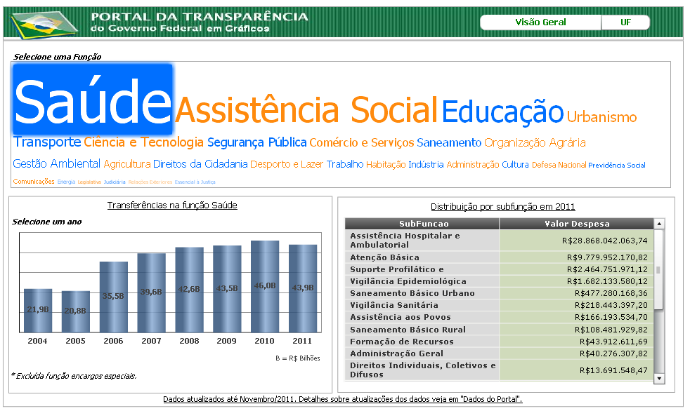
A importância social dos tributos
Transferências do Governo Federal por função, desde 2004
^{Fonte:} Portal da Transparência: http://www.portaltransparencia.gov.br/graficos/transferenciasporlocalidade/.
Notes:
Complementos para o Palestrante
Sugira aos participantes visitar o site Portal da Transparência: http://www.portaltransparencia.gov.br/graficos/transferenciasporfuncao/
Caso o palestrante tenha acesso à internet, fazer um link a esta página, onde demonstra o que o Governo Federal transferiu por função desde 2004. Entre por UF e dê preferência em apresentar dados da região que esta apresentando.

Slide 7
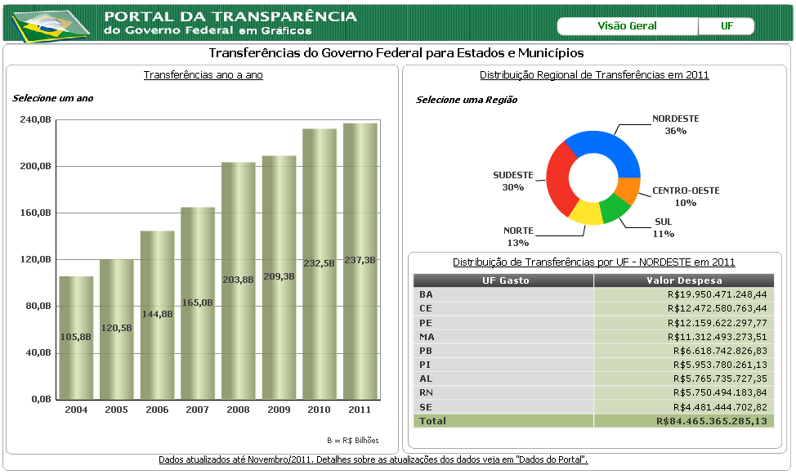
A importância social dos tributos
Transferências do Governo Federal para Estados e Municípios
Notes:
Complementos para o Palestrante
Sugira aos participantes visitar o site Portal da Transparência: http://www.portaltransparencia.gov.br/graficos/transferenciasporfuncao/
Caso o palestrante tenha acesso à internet, fazer um link a esta página, onde demonstra o que o Governo Federal transferiu para cada região desde 2004, dê preferência em apresentar dados da região que esta apresentando.
Em seguida, mostre os números importantes da evolução da tributação no Brasil.

Slide 8
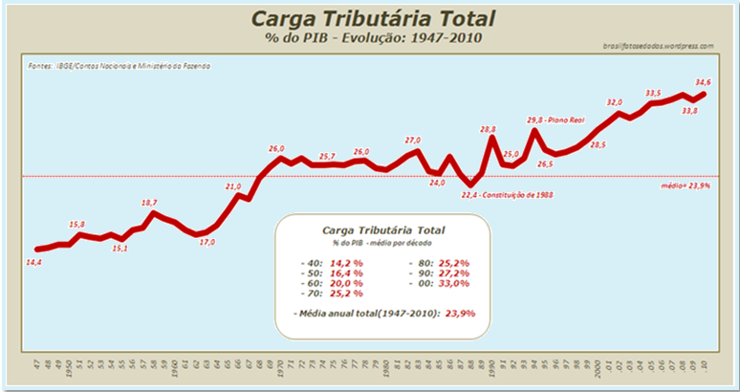
A importância social dos tributos
A evolução da carga tributária no Brasil
Fonte: http://brasilfatosedados.wordpress.com/
Em duas décadas, a carga tributária subiu quase 60% no país. Aumentar impostos foi regra em todas as esferas do Estado: o governo federal elevou suas taxas em 47%, e os Estados, em 79%, mas os municípios foram os campeões, com alta de 145% - sempre em relação ao Produto Interno Bruto (PIB).
Notes:
Complementos para o Palestrante
Mostre como se deu a evolução da carga tributária no Brasil
Oriente-os sobre os valores dos tributos nos diferentes entes da federação e destaque o elevado aumento da carga tributária nas duas últimas décadas.
Tipos de Tributos : Federais, Estaduais, Municipais e Contribuições Sociais.
Divida-os em dois grupos e peça para que sejam apresentados até cinco argumentos favoráveis e cinco argumentos contrários à tributação no Brasil.
A partir dos argumentos levantados pelos participantes, ressalte a importância dos tributos no desenvolvimento social e econômico do país.
Apresente o comparativo da carga tributária do Brasil com a de outras nações.

Slide 9

Reflexões
Quais as opções tributárias e a melhor opção para a microempresa?
Notes:
Complementos para o Palestrante
Passe rapidamente pela segunda questão levantada para a reflexão. Em seguida, apresente o próximo slide.

Slide 10
Tipos de opção tributária
Quais opções de tributação no Brasil?
SIMPLES NACIONAL
LUCRO PRESUMIDO
LUCRO REAL
Obs. A opção é para as empresas que não são obrigadas a tributar pelo Lucro Real, estão enquadradas nas normas do Lucro Presumido e não se encontram nas atividades vedadas do Simples Nacional.
Notes:
Complementos para o Palestrante
Apresente ao participante as opções existentes de tributação no Brasil.
Faça-os refletir sobre as diferentes opções tributárias. Peça para que consulte o Manual do Participante para que possam se apropriar das principais diferenças entre os tipos de tributação existentes.
Apresente a slide seguinte com os esclarecimentos sobre a opção Lucro Real.

Slide 11
Tipos de opção tributária
O que é Lucro Real?
É a base de cálculo do imposto sobre a renda apurada, segundo registros contábeis e fiscais efetuados, de acordo com as leis comerciais e fiscais.
Lucro Real Trimestral
Apuração trimestral,
de forma definitiva
Lucro Real Estimado
Apuração anual, com possibilidade de Balanço de Suspensão durante o exercício
Notes:
Complementos para o Palestrante
Explique o que é o Lucro Real e suas variantes: Trimestral e Estimado.
Explique que o lucro presumido no comércio presume um lucro líquido de 8%. As empresas que não conseguem este percentual, devem optar pelo lucro real.
A prestação de serviços presume um lucro líquido de 32%, empresas que não conseguem este percentual, também devem optar pelo lucro real.
Ressalte os aspectos mais relevantes da opção pelo Lucro Real: as vantagens e as possíveis desvantagens para o negócio.
Vantagens para quem não tem o lucro que se presume na lei. É a melhor opção, pois é mais justo. A empresa paga em cima do lucro que realmente obtém, não sobre o faturamento, mas sim, sobre o resultado comprovado.
Desvantagens quando a empresa tem um lucro superior ao lucro presumido, e não aproveita desta vantagem que a lei permite. (optar pelo lucro presumido)
Lucro Real Trimestral: apura o resultado do trimestre e calcula o IR e a CSLL, exemplo: 1º trim lucro de 400, 2º trim prejuízo de -100,00, 3º trim prejuízo de -100, 4º trim prejuízo de 100= Resultado geral lucro de 100,00.Paga-se o imposto com base no lucro de 400, no primeiro trimestre e compensa o prejuízo em exercícios subseqüentes,
Lucro Real Estimado o valor devido seria pago só até a base do Resultado geral de 100,00.
Para as Empresas com opção do Lucro Real, o Estimado, com certeza é melhor.

Slide 12
Tipos de opção tributária
Empresas obrigadas a tributar
com base no Lucro Real
As que têm receita total, no ano-calendário anterior, superior ao limite de
R$ 48.000.000,00 (quarenta e oito milhões de reais);
Cujas atividades sejam de instituições financeiras em geral;
Que tiverem lucros, rendimentos ou ganhos de capital oriundos do exterior;
Que autorizadas pela legislação tributária, usufruam de benefícios fiscais relativos à isenção ou redução do imposto;
Que, no decorrer do ano-calendário, tenham efetuado pagamento mensal do imposto de renda, determinado sobre a base de cálculo estimada; e
Que explorem as atividades de prestação de serviços de assessoria creditícia ou de prestação de serviços (factoring).
Notes:
Complementos para o Palestrante
Esclareça sobre quais são as empresas que são obrigadas a tributar com base no Lucro Real.
Estas empresas são obrigadas a tributar pelo Lucro real:
> Faturamento maior de R$ 48.000.000,00
> Bancos, instituições financeiras em geral e empresas de factoring
> Empresas com rendimentos do exterior
> Empresas que efetuaram o pagamento com base no lucro estimado
> Empresas que usufruam de benefícios fiscais
Como Calcular o Lucro Real: Receita Bruta
(-) Deduções das Vendas
(-) Impostos s/faturamento
(=) Receita Líquida
(-) CMV
(=) Lucro Bruto
(-) Despesas
(=) Lucro Líquido => Base de Cálculo para o Lucro Real
Levante o número de participantes que se encontra na opção Lucro Real.
Em seguida, apresente o slide do Lucro Presumido.

Slide 13
Tipos de opção tributária
O que é Lucro Presumido ?
O lucro presumido é uma forma de tributação simplificada para determinação da base de cálculo do imposto de renda e da CSLL das pessoas jurídicas que não estiverem obrigadas, no ano-calendário, à apuração do lucro real. O IRPJ e a CSLL são devidos trimestralmente
E como apurar?
Calcular os tributos, com base no Lucro presumido dos seguintes percentuais:
Atividades e Percentuais (%)
Atividades em geral (RIR/1999, art. 518) 8,0
Revenda de combustíveis 1,6
Serviços de transporte (exceto o de carga) 16,0
Serviços de transporte de cargas 8,0
Serviços em geral e Intermediação de negócios 32,0
Serviços hospitalares 8,0
Administração, locação ou cessão de bens e direitos de qualquer 32,00
natureza (inclusive imóveis)
Notes:
Complementos para o Palestrante
Peça para que consultem o Manual do Participante para melhor compreenderem a opção Lucro Presumido.
Esclareça as principais características, vantagens e possíveis desvantagens desta opção.
Estabeleça em que aspectos o Lucro Presumido se diferencia do Lucro Real. Destaque que diferente do lucro real, o contrário acontece aqui, no presumido. O comércio presume um lucro líquido de 8%. Empresas com lucro maior que este percentual, deve optar pelo lucro presumido, assim como, na prestação de serviços, em que se presume um lucro líquido de 32%, empresas que seu lucro é maior que este percentual, também devem optar pelo lucro presumido.
Solicitem de seu contador um Balanço com DRE (Demonstrativo do Resultado do Exercício), e verifiquem qual é o percentual de lucro líquido da sua empresa.
Este é o primeiro passo para um planejamento tributário, depois precisamos considerar o COFINS e o PIS não cumulativo.

Slide 14
Tipos de opção tributária
O que é o Simples Nacional?
É um regime especial de tributação para micro e pequenas empresas que permite realizar o pagamento unificado de tributos, com tratamento jurídico simplificado e diferenciado.
Condições gerais de opção:
Limites de faturamento anual:
Microempresa até R$ 360.000,00;
Empresa de Pequeno Porte de
R$ 360.000,01 a R$ 3.600.000,00, respeitando os demais requisitos previstos na Lei.
“As vedações para opção do Simples Nacional estão listadas no art. 15 da Resolução do Comitê Gestor do SN 94/2011”
Notes:
Complementos para o Palestrante
Explique o que vem a ser o Simples Nacional aos participantes.
Mostre que o Simples Nacional veio para unificar os Impostos federais, Estaduais e Municipais, com um tratamento jurídico especial. (Exemplo: vantagens em concorrências públicas)
Esclareça as principais características, vantagens e possíveis desvantagens desta opção.
Vantagens=> Unificação dos impostos, menor burocracia, mais facilidade para compor seu custo
Desvantagens=> Cada vez mais estados aderiram a Substituição tributária, reduzindo as vantagens estaduais do Simples. Faixas mais elevadas de faturamento devem fazer um planejamento para considerar as reais vantagens. Faturamento acima de R$900.000,00 ano, deve estar sempre revendo seus cálculos.
Faça levantamento entre os participantes se eles já fizeram ou conhecem empresários que fizeram a opção pelo Simples Nacional. Questione-os sobre as impressões que tiveram a respeito dessa opção.
Em seguida, peça para que alguns dos participantes expressem, de forma resumida, o que compreenderam como vantagens de cada tributação.
Leitura Complementar: Resolução do CGSN nº 94 de 29/11/2011 – Lei Compl. 123/06 - Decreto 6.038/2007 e o Regimento Interno do CGSM nº 01/07

Slide 15

Tributos da microempresa
Quem se enquadra como microempresa?
EPP
De R$ 360.000,01
A R$ 3.600.000,00
ME
Até R$ 360.000,00
MEI
Até R$ 60.000,00
Notes:
Complementos para o Palestrante
Verificamos que o Simples Nacional tem situações que pode não ser vantajoso, para a Micro empresa, é vantajoso? Por quê? Quais empresas realmente são consideradas Micro-Empresa pela legislação? Vamos saber quem é a Micro-Empresa.
Este slide tem o objetivo de mostrar o faturamento necessário para o enquadramento como microempresa.
Mostre que Micro-Empresa são empresas com faturamento até R$360.000,00/ano, ou seja uma média de faturamento de até R$ 30.000,00/mensal, faturamento acima de R$ 360.000,00, são considerados EPP Empresas de Pequeno Porte.
Aponte que os Microempreendedores são empresas com atividades específicas, e com faturamento até R$60.000,00/ano.

Slide 16
Tributos da microempresa
E como apurar tributos da ME?
As microempresas optantes pelo Simples Nacional deverão considerar as receitas, mensalmente enquadradas conforme as atividades exercidas, nas seguintes tabelas:
I – Revenda de Mercadorias;
II – Venda de Produto Industrializado;
III – Prestação de Serviços;
IV – Construções, vigilância, conservação e limpeza;
V – Alguns Serviços específicos, conforme legislação.
Notes:
Complementos para o Palestrante
Explique aos participantes como deve ser apurado os tributos da ME.
Revele que para apurar os tributos, primeiro o empresário deve saber em qual tabela sua empresa se enquadra. A empresa é: comércio, indústria ou prestação de serviços?
Leve o empresário a fazer o seguinte questionamento: se trabalho com prestação de serviços, em qual tabela me encontro?
Explique que o processo ocorre por eliminação, de acordo com as tabelas apresentadas abaixo:
Tabela IV = Construções, vigilância, conservação e Limpeza, (normalmente se enquadram nesta tabela empresas que terceirizam serviços). Dica :”forma de conter para as empresas não burlarem o custo trabalhista, pois nesta tabela o recolhimento é normal, sem vantagens das Contribuições Previdenciárias.”
Tabela V = Algumas prestações de serviços específicos, tais como, administração e locação de imóveis de terceiros, academias em geral (educação física,dança, etc.); elaboração de programas de computadores e direitos de uso; planejamento, confecção, manutenção e atualização de páginas eletrônicas, desde que realizados em estabelecimento do optante; montadoras de estandes para feiras; laboratório de análises clínicas ou de patologia clínica; serviços de tomografia, diagnósticos médicos por imagem, bem como ressonância magnética; serviços de prótese em geral.
Se sua prestação de serviços não enquadra nas tabelas IV e V, e não é serviço de profissão regulamentada (a maioria não permitida à opção pelo simples Nacional), você participa da Tabela III.

Slide 17
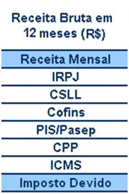
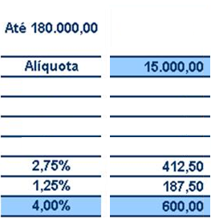
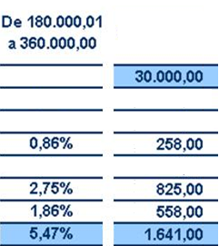
Tributos da microempresa
I – Revenda de Mercadorias
Exemplo 01
Exemplo 02
Notes:
Complementos para o Palestrante
Este slide apresenta como ocorre a contribuição na revenda de mercadorias no Simples Nacional
Mostre que no Simples Nacional a empresa na primeira faixa só contribui com as Contribuições Previdenciárias e com o ICMS, e na segunda faixa com as Contribuições Previdenciárias, com o ICMS e com a COFINS, sendo isento do pagamento ao IRPJ, CSLL, PIS/PASEP, e a COFINS para a primeira faixa, isto prova que o simples tem o objetivo de reduzir a carga tributária da pessoa jurídica.
A Contribuição Previdenciária custa 20,00 patronal, e em média 5.8 % de terceiros e de 1 a 3% Acidente de trabalho sobre o custo do empregado, ou seja 28,8% sobre a folha e 20% sobre o Pró-Labore. Para o optante do simples na Micro-Empresa, este custo é de 2,75% sobre o faturamento.

Slide 18
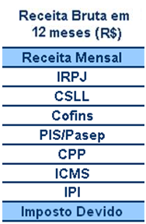
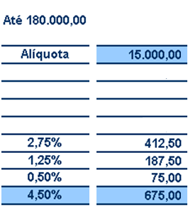
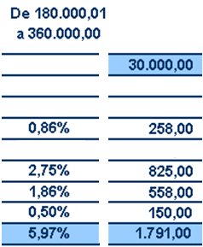
Tributos da microempresa
II – Venda de Produto Industrializado
Exemplo 01
Exemplo 02
Notes:
Complementos para o Palestrante
Este slide apresenta como ocorre a contribuição na venda de mercadorias no Simples Nacional
Mostre que no Simples Nacional a empresa na primeira faixa só contribui com as Contribuições Previdenciárias e com o ICMS, e na segunda faixa com as Contribuições Previdenciárias, com o ICMS, com a COFINS, e com o IPI de 0,5%.
Sendo isento do pagamento ao IRPJ, CSLL, PIS/PASEP, e a COFINS para a primeira faixa, isto prova que o simples tem o objetivo de reduzir a carga tributária da pessoa jurídica.
A Contribuição Previdenciária custa 20,00 patronal, e em média 5.8 % de terceiros e de 1 a 3% Acidente de trabalho sobre o custo do empregado, ou seja 28,8% sobre a folha e 20% sobre o Pró-Labore, para o optante do simples. Na Micro-Empresa, este custo é de 2,75% sobre o faturamento.

Slide 19
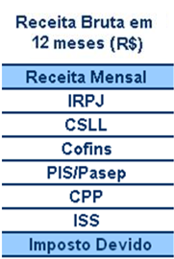
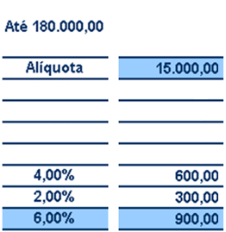
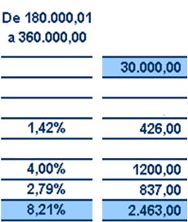
Tributos da microempresa
III – Prestação de Serviços
Exemplo 01
Exemplo 02
Notes:
Complementos para o Palestrante
Este slide apresenta como ocorre a contribuição da prestação de serviços no Simples Nacional
Leve o participante a perceber que no Simples Nacional a empresa na primeira faixa só contribui com as Contribuições Previdenciárias e com o ISS, e na segunda faixa com as Contribuições Previdenciárias, com o ISS e com a COFINS.
Sendo isento do pagamento ao IRPJ, CSLL, PIS/PASEP, e a COFINS para a primeira faixa, isto prova que o simples tem o objetivo de reduzir a carga tributária da pessoa jurídica.
Apresente as vantagens das Contribuições Previdenciárias:
A Contribuição Previdenciária custa 20,00 patronal, e em média 5.8 % de terceiros e de 1 a 3% Acidente de trabalho sobre o custo do empregado, ou seja 28,8% sobre a folha e 20% sobre o Pró-Labore. Para o optante do simples na Micro-Empresa, este custo é de 2,75% sobre o faturamento.

Slide 20
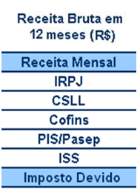
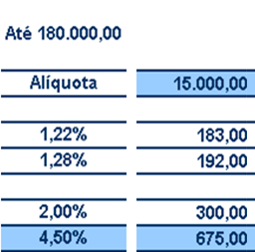
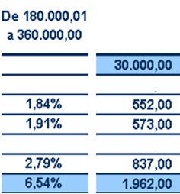
Tributos da microempresa
IV – Construções, vigilância, conservação e limpeza
Exemplo 01
Exemplo 02
CPP conforme Lei 8.212/91 – pagamento conforme legislação pertinente a todas as empresas não optantes.
Notes:
Complementos para o Palestrante
Este slide apresenta como ocorre a contribuição na construção, obras de engenharia, projetos, serviços de paisagismo, decoração de interiores, serviços de vigilância, limpeza ou conservação, no Simples Nacional
Na Construção Civil, vigilância e exposição em feiras, o ISS deve ser retido pelo tomador dos serviços e deduzido do valor do Simples.
Informe que caso não tenha empresa no local com alguma atividade da Tabela apresentada, faz-se um resumo e passa para a próxima. Mas é objetivo da palestra que saibam como calcular seus tributos.
Destaque que no Simples Nacional a empresa na primeira e segunda faixa recolhe para a CSLL, a COFINS, e o ISS, sendo isento do pagamento ao IRPJ, PIS/PASEP. Caso sejam empresas obrigadas a retenção do ISS, fará recolhimento somente da CSLL e da COFINS.
Neste caso não temos as vantagens do não recolhimento das contribuições previdenciárias, sendo devido em média 28,8% sobre a folha e 20% sobre o Pró-Labore.

Slide 21
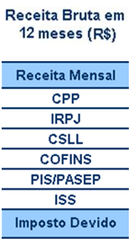
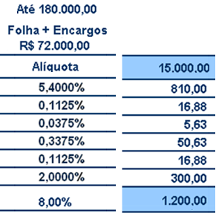
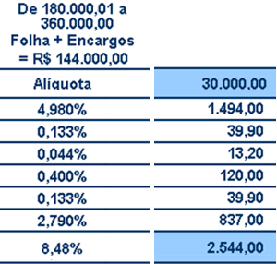
Tributos da microempresa
V – Alguns Serviços específicos, conforme legislação
Exemplo 01
Exemplo 02
Tabela V = Administração e locação de imóveis de terceiros, academias em geral (educação física, dança etc.); elaboração de programas de computadores e direitos de uso; planejamento, confecção, manutenção e atualização de páginas eletrônicas, realizados em estabelecimento do optante; montadoras de estandes para feiras; laboratório de análises clínicas ou de patologia clínica; serviços de tomografia, diagnósticos médicos por imagem, bem como ressonância magnética; serviços de prótese em geral.”
Notes:
Complementos para o Palestrante
Este slide tem o objetivo de demonstrar para as atividades do grupo V, qual é sua tributação, como calcula, e qual o destino.
Recapitulando “Tabela V = Algumas prestações de serviços específicos, tais como, administração e locação de imóveis de terceiros, academias em geral (educação física, dança, etc.); elaboração de programas de computadores e direitos de uso; planejamento, confecção, manutenção e atualização de páginas eletrônicas, desde que realizados em estabelecimento do optante; montadoras de estandes para feiras; laboratório de análises clínicas ou de patologia clínica; serviços de tomografia, diagnósticos médicos por imagem, bem como ressonância magnética; serviços de prótese em geral.”
Mostre quais as vantagens, ou seja quais tributos estão isentos pelo Simples Nacional, e quais tributos estão sendo pagos.
Exemplo:
Se a empresa já paga todo seu ICMS por substituição tributária, ele não deve recolher o percentual que representa o ICMS.
Se a empresa deve reter o ISS no município, este não deve ser recolhido no montante do Simples Nacional.

Slide 22
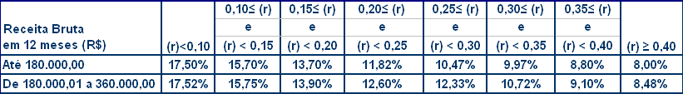

Tributos da microempresa
V – Alguns Serviços específicos, conforme legislação
Quanto maior a relação custo Pessoal/Faturamento
Menor o custo tributário
Notes:
Complementos para o Palestrante
Informe que para as empresas que se enquadram nesta tabela o importante é saber qual a relação que seu custo de Pessoal representa para o faturamento da empresa.
Perceba que, para a primeira faixa,
=> quando seu custo com pessoal representa 10% do faturamento, seu tributo é 17,50%,
=> quando seu custo de Pessoal representa 40% do faturamento, seu tributo é 8%.
Esta relação é de 10% a 40%, caso seja maior, considera a relação maior que é de 40%.
Mostre, ainda, que de acordo com a relação proporcional de seu custo com pessoal, chegaremos na próxima tabela que determina quanto será distribuído para cada imposto devido, vamos verificar o exemplo seguinte.

Slide 23

Reflexões
Qual a melhor opção
para a microempresa?
Notes:
Complementos para o Palestrante
Apresente, rapidamente a questão para reflexão. Em seguida, ressalte que vai ser apresentado um quadro comparativo da tributação.

Slide 24
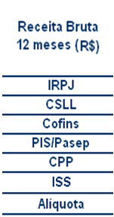
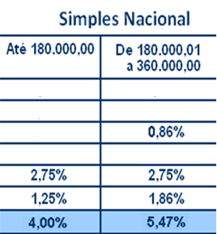
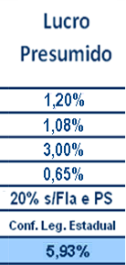
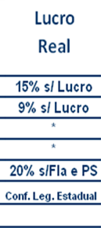
Comparação de opção tributária
I – Revenda de Mercadorias
Obs. Lucro Real maior que R$ 240.000,00/ano acrescentar 10% de adicional
de IR sobre o excedente.
Notes:
Complementos para o Palestrante
Apresente o slide estabelecendo comparação entre as diferentes opções, para o comércio e a prestação de serviços. Mostre as vantagens e desvantagens de cada um delas.
Verifique que:
No Simples Nacional => o total de impostos é de 4,00%,
No Lucro Presumido => o total de 5,93% mais os recolhimentos de Contribuições Previdenciárias e o ICMS conforme legislação estadual.
No Lucro Real => Deverá ser pago o IR e CSLL, que não são devidos no Simples Nacional. A COFINS e o PIS, será calculada de forma não cumulativa, sendo
- Para COFINS 7,60% sobre as vendas deduzindo 7,60% sobre as compras
- Para PIS 1,65% sobre as vendas deduzindo 1,65% sobre as compras
Empresas com lucro bruto de 40%, representa mais ou menos os mesmos 3,00% e 0,65% do lucro presumido.
Recolhimentos de Contribuições Previdenciárias o ICMS (conforme legislação estadual), no caso de Indústria o IPI conforme Tabela da TIPI.

Slide 25
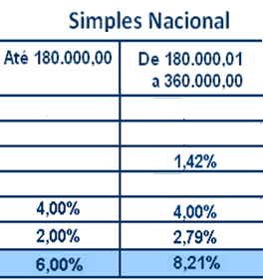
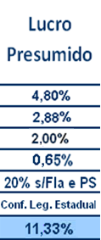
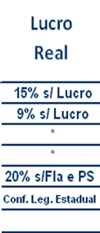
Comparação de opção tributária
III – Prestação de Serviços
Obs. Lucro Real maior que R$ 240.000,00/ano acrescentar 10% de adicional
de IR sobre o excedente.
Notes:
Complementos para o Palestrante
Apresente a comparação de opção tributária na prestação de serviços
Verifique que:
No Simples Nacional =>o total de impostos é de 6,00%,
Lucro Presumido => o total de 11,33% mais os recolhimentos de Contribuições Previdenciárias e o ISS conforme legislação municipal.
Lucro Real => Deverá ser pago o IR e CSLL, que não são devidos no Simples Nacional, a COFINS e o PIS, será calculada de forma não cumulativa, sendo:
- Para COFINS 7,60% sobre as vendas deduzindo 7,60% sobre as compras
- Para PIS 1,65% sobre as vendas deduzindo e 1,65% sobre as compras
Empresas com Lucro bruto de 40%, estes tributos representam mais ou menos os mesmos 3,00% e 0,65% devidos no lucro presumido.
Recolhimentos de Contribuições Previdenciárias e o ICMS conforme legislação estadual.

Slide 26

Reflexões
Podemos parcelar débitos do Simples Nacional?
Notes:
Complementos para o Palestrante
Mostre como o microempresário pode parcelar os seus débitos.
Destaque que até 2011 os débitos das empresas optantes pelo Simples Nacional não podiam ser parcelados, o atraso significava o descredenciamento, ou seja a exclusão do Simples Nacional.

Slide 27
Parcelamento do Simples Nacional
Os débitos do optante pelo Simples Nacional poderão ser parcelados?
Sim, conforme Lei Complementar 139/2011, podem ser parcelado como segue:
Em 60 parcelas mensais;
Corrigidas pela Selic;
Débitos constituídos e exigíveis;
Parcela mínima = R$ 500,00;
Rescisão do Parcelamento: não pagamento de 03 parcelas
consecutivas ou alternadas;
Para concessão do parcelamento, não poderá haver débitos nos órgãos estaduais, municipais e/ou distritais. Para regularizar estes débitos, serão concedidos parcelamentos conforme procedimentos estabelecidos
por estes órgãos;
Pendências estarão no DTE – Domicílio Tributário Eletrônico.
Notes:
Complementos para o Palestrante
Informe aos participantes que os débitos poderão ser parcelados. Empresas excluídas da opção por causa de débitos anteriores, agora poderão regularizar seus débitos e voltar a fazer a opção, se beneficiando das vantagens tributárias da opção.
Cite o exemplo de uma dívida no total de 12.000,00. Ela deverá ser parcelado em 24 vezes, pois mesmo podendo dividir em 60 parcelas, deve-se respeitar o valor mínimo da parcela de R$ 500,00. As prestações serão corrigidas pela Selic.
Destaque que as empresas não poderão ter débitos no estado e município, sendo assim, deverão regularizar ou parcelar estes débitos, conforme os procedimentos estabelecidos nestes órgãos.

Slide 28
OBRIGAÇÕES DO CONTADOR
Checklist das Obrigações das Empresas
As empresas estão obrigadas pela legislação a cumprir diversas obrigações acessórias que são executadas pelo contador responsável.
01 - Contrato Registrado na Junta Comercial;
02 - CNPJ – Cadastro Nacional das Pessoas Jurídicas;
03 - Alvará Municipal;
04 - Inscrição Municipal;
05 - Inscrição Estadual;
06 - AIDF - Autorização de Impressão de Documentos Fiscais;
07 - Livro Diário – Razão ou Livro Caixa;
08 - Livro de Registro de Entradas;
09 - Livro de Prestação de Serviços;
10 - Livro de Registro de Inventário.
Notes:
Complementos para o Palestrante
Mostre o slide com o checklist de obrigações das empresas, pois conhecendo as obrigações os negócios tendem a melhorar.
Peça para que os participantes apresentem algumas obrigações que devem ser cumpridas pelo seu contador, registre-as no flipchart.
Faça comentário sobre as sugestões feitas pelos participantes e destaque a importância de o empresário conhecer as obrigações do contador para o sucesso de seu negócio.
Inicie a discussão apontando que a falta de uma eficiente e eficaz habilidade administrativa, contábil e financeira do empreendedor está ligada diretamente ao insucesso das empresas. A contratação de um profissional da contabilidade bem preparado tecnicamente e dotado de princípios éticos e de responsabilidade social, atualmente torna-se indispensável ao sucesso de qualquer empreendimento.

Slide 29
OBRIGAÇÕES DO CONTADOR
Checklist das Obrigações das Empresas
11 - Livro de Registro de Empregados;
12 - GPS - Guia de Previdência Social;
13 - Gefip – Guia de Recolhimento do Fundo de Garantia do Tempo de Serviço e Informações Previdenciárias;
14 - Caged – Cadastro Geral de Empregados e Desempregados;
15 - Folha de Pagamento (Férias, RCT, 13º Salário);
16 - Balanço Anual ou Periódico;
17 - ICMS Diferença Alíquota (Imposto sobre Circulação de Mercadoria e Serviços);
18 - ICMS Substituição Tributária;
19 - Sintegra - Sistema Integrado de Informações sobre Operações Interestaduais com Mercadorias e Serviços
Notes:
Complementos para o Palestrante
Passe um por um explicando rapidamente cada item
Informe que é importante saber as obrigações de sua empresa, para que saibam como cobrar do profissional, pois é de responsabilidade do empresário o cumprimento destas obrigações, e caso não sejam cumpridas, as multas cairão sobre o empresário. Ao fisco não se pode alegar desconhecimento da lei.

Slide 30
OBRIGAÇÕES DO CONTADOR
Checklist das Obrigações das Empresas
20 - PGDAS-D – Programa Gerador do Documento de Arrecadação do Simples Nacional;
21 - DAS – Documento de Arrecadação do Simples Nacional – Mensal;
22 - DIRPF – Declaração de Imposto de Renda Pessoa Física;
23 – DIRF – Declaração de Imposto de Renda Retido na Fonte;
24 - RAIS – Relação Anual de Informações Sociais;
25 - Contribuição Sindical Patronal;
26 - Contribuição Sindical Funcionários;
27 - Declaração de Rendimentos – PF e PJ;
28 - Defis – Declaração de Informações Socioeconômicas e Fiscais.
Notes:
Complementos para o Palestrante
Passe um por um explicando rapidamente cada item
Porém é indispensável que o empresário forneça toda a documentação e informação necessária ao bom desempenho das tarefas a serem executadas pelo Contador, observando os prazos legais.

Slide 31
conclusão
O que é tributo e qual a sua importância social?
TRIBUTO é a obrigação de recolher valores ao Estado, ou entidades equivalentes, conforme a lei que o criou. Sua importância social está na redistribuição da renda, trazendo benefícios à sociedade.
Quais as opções tributárias e a melhor opção para a microempresa?
Lucro Real, Presumido e Simples Nacional, ou seja, para a microempresa, na maioria das vezes, a opção pelo Simples Nacional é a mais vantajosa.
Podemos parcelar débitos do Simples Nacional?
Sim, a partir de 2012, conforme a Instruções no Portal do Simples Nacional.
O que devo cobrar do contador?
Devemos consultar o Checklist, conforme a atividade da empresa.
Notes:
Complementos para o Palestrante
Conclusão
Esta palestra abordou os seguintes temas:
1) A importância social dos tributos
2) Tipos de opção tributária e Comparação de Tributos
3) Parcelamento do Simples Nacional
4) As obrigações do contador.
Apresente cada pergunta elaborada. Garanta tempo para que os participantes possam responder a cada um das questões expostas. Em seguida, caso perceba dificuldades na formulação das respostas, apresente as respostas e reforce os conteúdos que foram trabalhados.
Questione-os se ficou alguma dúvida a respeito do tema exposto.
Informe-os que nas Referências Bibliográficas do Manual do Participante há endereços de sites, textos e legislação que os ajudarão a ampliar seus horizontes sobre o tema tributação na medida.
Conclua explicando que o objetivo da palestra foi o de saber o que o empresário está recolhendo e como fazer estes cálculos, para que saiba compor seu custo, e se está recolhendo de forma correta. Nesse sentido, dividir o grupo conforme as tabelas do Simples e explicar como deverão fazer seus cálculos, saber o que e qual tributo recolhe foram elementos importantes na compreensão do papel da tributação para o desenvolvimento do negócio.

Slide 32
BIBLIOGRAFIA
Resolução do CGSN nº 94 de 29/11/2011 – Lei Compl. 123/06 –
Decreto 6.038/2007 e o Regimento Interno do CGSM nº 01/07;
Dicas de sites:
http://www.fenacon.org.br/escr-simples.php;
http://www.portaldoempreendedor.gov.br/;
http://www.receitafazenda.gov.br;
http://www.portaltransparencia.gov.br/
Leitura Complementar:
RICMS – Regulamento do ICMS de cada Estado;
RIR – Regulamento do Imposto de Renda/1999, Decreto nº 3.000,
de 26 de março de 1999;
Regulamento das Leis Municipais (Tabela de alíquota do ISS);
Código Tributário Nacional.

